Slide 1

Optimizing Radeon VRAM usage
Lauri Kasanen

Slide 2
Agenda
Lähtökohta
Frame-time-mittaus
Fragmentaatio
Tutkimussuunta
Neuroverkot, koulutus
Ohjelmisto
Tulokset
Kysymyksiä?

Slide 3
Lähtökohta
Puskureiden tarpeetonta edestakaista liikennettä (ping-pong) ei ollut juuri tutkittu
Muutaman bugiraportin mukaan nykyinen koodi aiheuttaa surkeaa suorituskykyä rajatapauksissa
Puskureiden sijainnin optimoinnilla on mahdollisuus parantaa sekä suorituskykyä että FPS:n tasaisuutta (smoothness), muistipaineen alaisuudessa

Slide 4
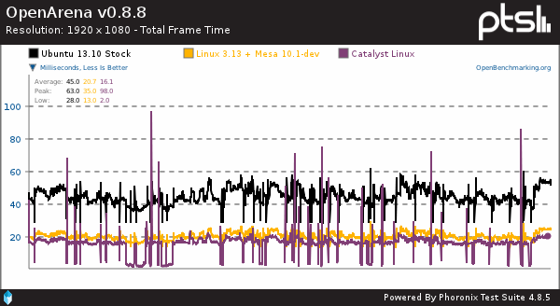
Frame-time-mittaus

Slide 5
Fragmentaatio
Tehokkaaseen muistinkäyttöön liittyy olennaisesti fragmentaatio (pirstaloituminen)
Mikäli fragmentaatiota olisi mahdollista helposti vähentää, saaden näin hukkatilaa käyttöön, muistipaineeseen jouduttaisiin harvemmin
Oletus: allokoimalla suuret puskurit muistin toisesta päästä, ja pienet toisesta, syntyvä fragmentaatio aiheuttaa vähemmän uudelleenkäyttöön sopimattomia välejä

Slide 6
Tutkimussuunta
Oletus on, että puskuriin liittyvissä tilastoissa on yhteys puskurin tärkeyteen
Pitämällä tärkeät puskurit VRAM-muistissa pitäisi ping-pongin vähentyä
Tällainen yhteys on todennäköisesti epälineaarinen ja monimutkainen
Sellaisten yhteyksien löytämiseen käytetään tavallisesti tekoälyä

Slide 7
Kerätyt tilastot
Kirjoituksen, luvun, ja CPU-operaatioden määrä ja aika viimeisestä sellaisesta
Puskurin koko
VRAM-koko
Onko puskuri tärkeä (MSAA, syvyys)

Slide 8
Neuroverkot
Yleisin tekoälyn muoto
Useita erilaisia verkkorakenteita
Useita erilaisia koulutustapoja
Rakenteeksi valittiin yleisin, multi-level perceptron

Slide 9
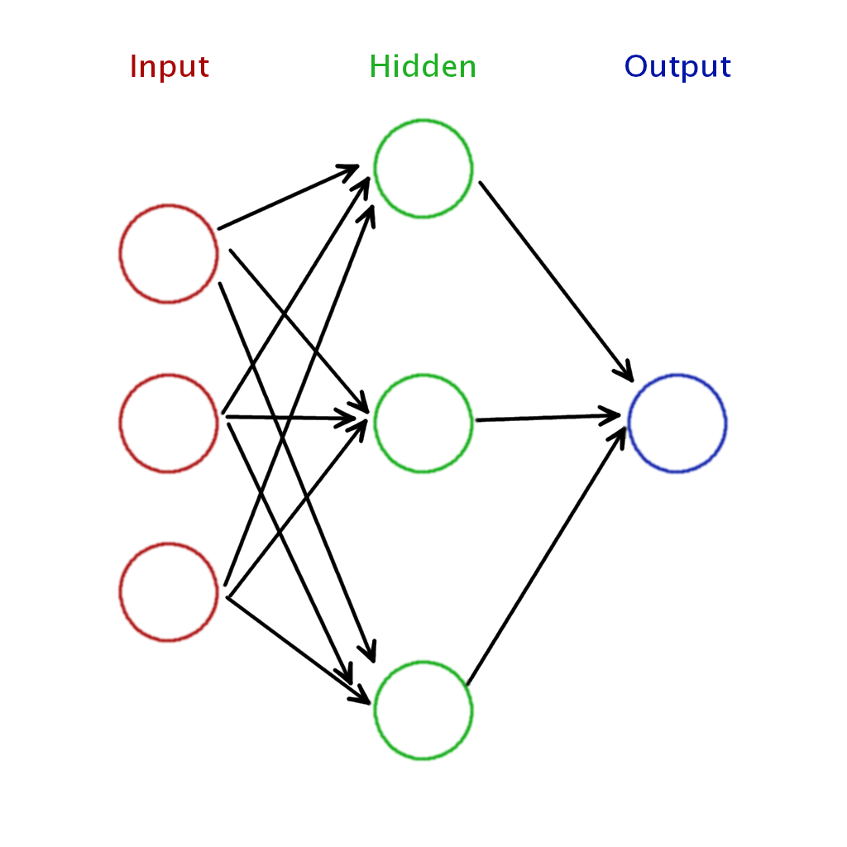
Multi-level perceptron

Slide 10
Koulutus
Yllättäen yksikään yleisesti käytetyistä koulutusmetodeista ei soveltunut tähän ongelmaan (supervised, unsupervised, competitive, reinforcement)
Päätettiin käyttää geneettistä metodia, mikä ei kouluta (yhtä) verkkoa, vaan kehittää evoluution avulla ratkaisua tuhansien ratkaisujen populaatiosta
Hienosäätö Monte-Carlo-metodilla

Slide 11
Ohjelmisto
Erilaisten lähestymistapojen tehokkuuden mittaamista varten kehitettiin muistisimulaattori, sekä muuta ohjelmistoa
Muistijälkiä kerättiin suuresta määrästä pelejä ja sovelluksia
Ajamalla tallennettu jälki simulaattorin läpi voitiin mitata useita eri arvoja (mm. fragmentaation määrä, puskurisiirtojen määrä)

Slide 12
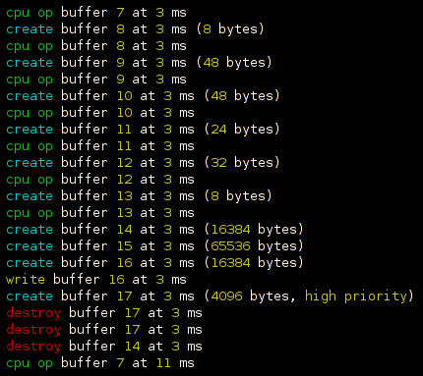
Muistijälki

Slide 13
Tulokset: fragmentaatio
Testattu kaksisuuntainen allokaattori onnistui vähentämään ping-pongia jopa 20%
Allokaattori on saatavilla uusimmassa Linux-ytimessä (3.15)

Slide 14
Tulokset: tekoäly
Useimmissa testatuissa sovelluksissa suorituskyky parani 1-2% muistipaineen alla
Testeissä, jotka tukivat frame-time-mittausta, huiput olivat matalampia ja niitä oli selvästi vähemmän (smoothness)

Slide 15
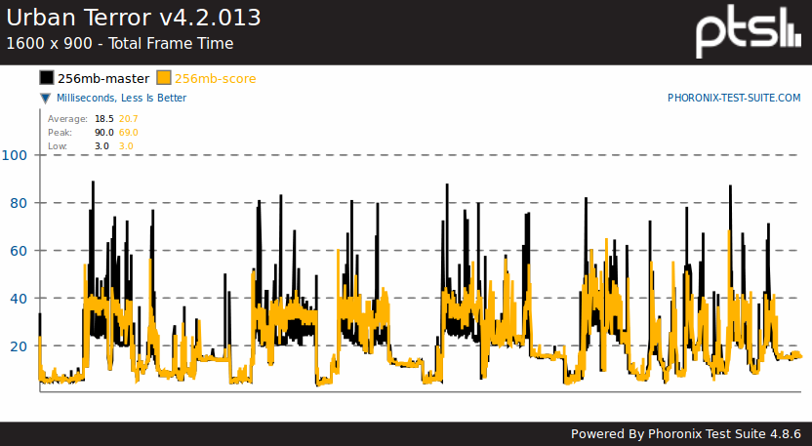
Frame-time-mittaus

Slide 16
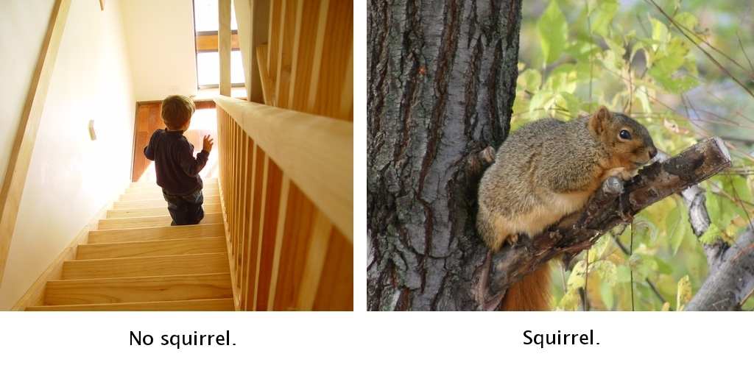
Kysymyksiä?

